Slide 1
习题讲解
GN. Qu
gnqu@jlu.edu.cn

Slide 2
3.18 在CRAY-1机器上，按照链接方式执行下述4条向量指令（括号中给出了相应功能部件的执行时间），如果向量寄存器和功能部件之间的数据传送需要1拍，试求此链接流水线的通过时间是多少拍？如果向量长度为64，则需多少拍才能得到全部结果？
V₀←存储器 （从存储器中取数：7拍）
V₂←V₀+V₁ （向量加：3拍）
V₃←V₂<A₃ （按（A3）左移：4拍）
V₅←V₃∧V₄ （向量逻辑乘：2拍）

Slide 3
Tips:
访存部件我觉得可视为完成数据从存储器到向量寄存器一系列任务流水线涉及到的部件单元；所谓的“从存储器中取数”可以理解为 启动访存(1拍)+访存时间(6拍)。
是否有可并行执行的指令？
那些指令存在数据相关？存在数据相关是可以链接的基本条件；

Slide 4
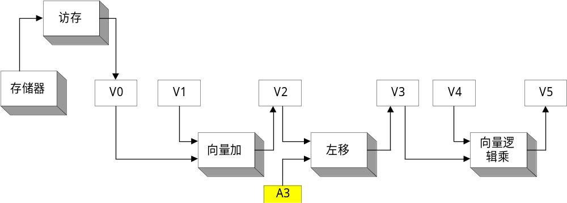
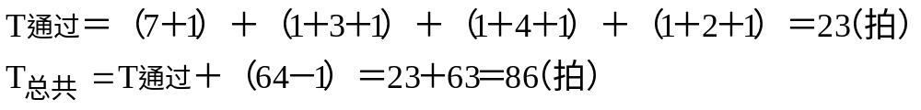
V₀←存储器 （从存储器中取数：7拍）
V₂←V₀+V₁ （向量加：3拍）
V₃←V₂<A₃ （按（A3）左移：4拍）
V₅←V₃∧V₄ （向量逻辑乘：2拍）

Slide 5
3.19 某向量处理机有16个向量寄存器，其中V0~V5中分别放有向量A、B、C、D、E、F，向量长度均为8，向量各元素均为浮点数；处理部件采用两条单功能流水线，加法功能部件时间为2拍，乘法功能部件时间为3拍。采用类似于CARY-1的链接技术，先计算（A+B）*C，在流水线不停流的情况下，接着计算（D+E）*F。
（1）求此链接流水线的通过时间？（设寄存器入、出各需1拍）很容易计算
（2）假如每拍时间为50ns，完成这些计算并把结果存进相应寄存器，此处理部件的实际吞吐率为多少MFLOPS？
MFLOPS : Million Floating-point operations per second.
计算(A+B)*C, 通过时间+8-1。
计算(D+E)*F,无需重新建立流水线。
T = [ (1+2+1)+(1+3+1)+8-1+8 ] * 50ns
一共流出8 * 4 = 32个浮点结果。

Slide 6
关于 主存-Cache地址 与 映像：
设cache共有8块，每块大小为4B,主存共有64块，请给出直接映像、2路组相联映像、4路组相联映像和全相联映像时的具体形式并给出分析过程，按照如下格式：
首先： 每块大小4B，可确定块内位移是2位，即00 – 11.
其次：主存64块，因此块地址为6位，即标识+索引共6位。
直接映像： Cache 块数为8， 意味着需要3位表示，因此索引为3位，标识为6-3位；
2路组相联：2路意味着8/2 = 4组；主存中的一块可以放在某组内的任意位置。因此需要2位表示组号，即索引。
4路，8路同理。
标识 | 索引 | 块内位移

Slide 7
关于写操作
写策略：写直达 & 写回
注意：CPU无论在做读操作还是写操作，都是针对一个“字”的操作。但是Cache和主存之间是用“块”来相互映像。
写失效：按写分配 & 不按写分配

Slide 8
CPU性能分析指标
平均访存时间
= 命中时间+ 失效率*失效开销
CPU时间
= （CPU执行周期数 + 存储器停顿周期数）* 时钟周期时间
= （IC * CPI + 访存次数*失效率*失效开销）*时钟周期时间

Slide 9
例5.1 (PP. 168)
假设Cache的命中时间为1个时钟周期，失效开销为50 个时钟周期，在混合Cache中一次load或store操作访问Cache的命中时间都要增加一个时钟周期(因为混合Cache只有一个端口，无法同时满足两个请求。按照前一章中有关流水线的术语，混合Cache会导致结构冲突)，根据表5－4所列的失效率，试问指令Cache和数据Cache容量均为16KB的分离Cache和容量为32KB的混合Cache相比，哪种Cache的失效率更低？又假设采用写直达策略，且有一个写缓冲器，并且忽略写缓冲器引起的等待。请问上述两种情况下平均访存时间各是多少？

Slide 10
例5.2 (PP. 170)
我们用一个和Alpha AXP类似的机器作为第一个例子。假设Cache失效开销为50个时钟周期，当不考虑存储器停顿时，所有指令的执行时间都是2.0个时钟周期， Cache的失效率为2%，平均每条指令访存1.33次。试分析Cache对性能的影响。
CPU 时间 = IC * ( CPI + 平均每条指令访存次数*失效率*失效开销)*时钟周期时间

Slide 11
例5.3 (pp170)考虑两种不同组织结构的Cache：直接映象Cache和两路组相联Cache，试问它们对CPU的性能有何影响？先求平均访存时间，然后再计算CPU性能。分析时请用以下假设：
⑴ 理想Cache(命中率为100％)情况下的CPI为2.0，时钟周期为2ns，平均每条指令访存1.3次。
⑵ 两种Cache容量均为64KB，块大小都是32字节。
(3) 图5.10说明，在组相联Cache中，我们必须增加一个多路选择器，用于根据标识匹配结果从相应组的块中选择所需的数据。因为CPU 的速度直接与Cache命中的速度紧密相关,所以对于组相联Cache，由于多路选择器的存在而使CPU的时钟周期增加到原来的1.10倍。
⑷ 这两种结构Cache的失效开销都是70ns。在实际应用中，应取整为整数个时钟周期。
⑸ 命中时间为1个时钟周期，64KB直接映象Cache的失效率为1.4%，相同容量的两路组相联Cache的失效率为1.0%。

Slide 12
解：
由:
平均访存时间＝命中时间＋失效率×失效开销
得:
平均访存时间_{1路}＝2.0＋(0.014×70)＝2.98ns
平均访存时间_{2路}＝2.0×1.10＋(0.010×70)＝2.90ns
由:
CPU 时间＝IC×(CPI_{exe}＋每条指令的平均存储器停顿周期数)×时钟周期时间
＝IC ×(CPI_{exe}×时钟周期时间＋每条指令的平均存储器停顿时间)

Slide 13
得：
CPU时间_{1路}＝IC×(2.0×2＋(1.3×0.014×70))
＝5.27×IC
CPU时间_{2路}＝IC×(2.0×2×1.10
＋(1.3×0.010×70))
＝5.31×IC
CPU时间_{2路}
5.31×IC
───── ＝ ───── ＝1.01
CPU时间_{1路}
5.27×IC
注意书上的一句话：“所有指令的时钟周期时间都增加10%”

Slide 14
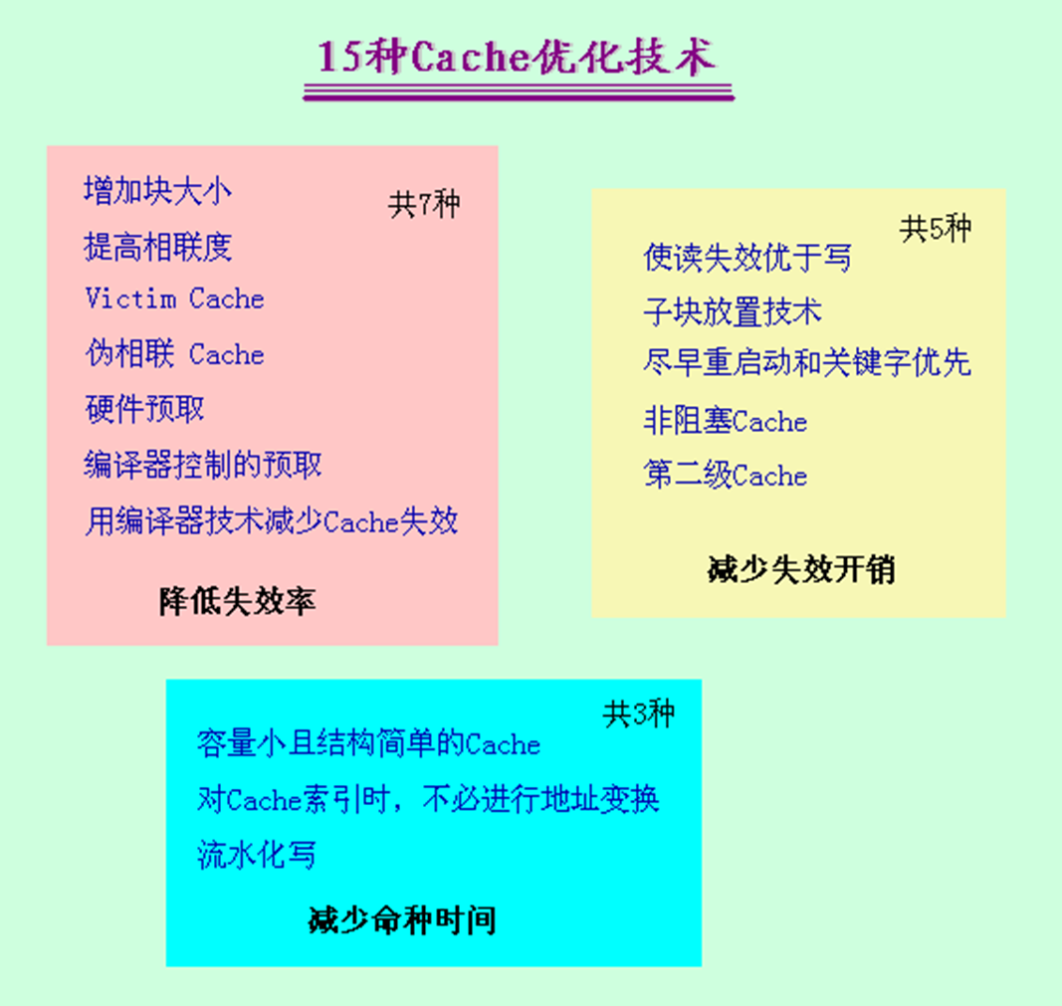
关于改进Cache 性能
平均访问时间 = 命中时间 + 失效率*失效开销

Slide 15
降低失效率
从原因入手(3C):
(1) 强制性失效(Compulsory miss)
当第一次访问一个块时，该块不在Cache中，需从下一级存储器中调入Cache，这就是强制性失效。 (冷启动失效，首次访问失效。)
(2) 容量失效(Capacity miss )
如果程序执行时所需的块不能全部调入Cache中，则当某些块被替换后，若又重新被访问，就会发生失效。这种失效称为容量失效。
(3) 冲突失效(Conflict miss)
在组相联或直接映象Cache中，若太多的块映象到同一组(块)中，则会出现该组中某个块被别的块替换(即使别的组或块有
空闲位置)，然后又被重新访问的情况。这就是发生了冲突失效

Slide 16
减少三种失效的方法
强制性失效：增加块大小，预取
(本身很少)
容量失效：增加容量
(抖动现象)
冲突失效：提高相联度
(理想情况：全相联)

Slide 17
例 5.4 （pp. 177）
假定存储系统在延迟40个时钟周期后，每2个
时钟周期能送出16个字节。即:经过42个时钟周期，
它可提供16个字节；经过44个时钟周期，可提供32
个字节；依此类推。试问对于表5-6中列出的各种
容量的Cache，在块大小分别为多少时，平均访存
时间最小？
提示：“存储系统在延迟40个时钟周期后，每2个时钟周期能送出16个字节”， 意味着: 块大小为 M 字节， 则失效开销为 40 + M/16 *2.
例如: 块大小为256B的， 失效开销 = 40+256/16*2 = 72

Slide 18
例5.6 （pp. 181）
假设当在按直接映象找到的位置处没有发
现匹配、而在另一个位置才找到数据(伪命中)
需要2个额外的周期。仍用上个例子中的数据，
问：当Cache容量分别为2KB和128KB时，直接
映象、两路组相联和伪相联这三种组织结构中，
哪一种速度最快？

Slide 19
解：
首先考虑标准的平均访存时间公式：
平均访存时间_{伪相联}
＝命中时间_{伪相联}＋失效率_{伪相联}×失效开销_{伪相联}
由于：
失效率_{伪相联}＝失效率_{2路}
命中时间_{伪相联}＝命中时间_{1路}＋伪命中率_{伪相联}×2；
伪命中率_{伪相联}＝命中率_{2路}－命中率_{1路}
＝(1－失效率_{2路})－(1－失效率_{1路})
＝失效率_{1路}－失效率_{2路}

Slide 20
故：
平均访存时间_{伪相联}
＝命中时间_{1路}＋(失效率_{1路}－失效率_{2路})×2
＋失效率_{2路}×失效开销_{1路}
将表5－5中的数据代入上面的公式，得：
平均访存时间_{伪相联，2KB}
＝1＋(0.098－0.076)×2＋(0.076×50)
＝4.844
平均访存时间_{伪相联，128KB}
＝1＋(0.010－0.007)×2＋(0.007×50)
＝1.356

Slide 21
主存
在以下的讨论中，我们假设基本存储器结构的性能为：
送地址需4个时钟周期
每个字的访问时间为24个时钟周期
传送一个字（32b, 即4B）的数据需4个时钟周期
如果Cache大小为4个字，则：
失效开销＝4×(4＋24＋4)
＝4×32＝128(时钟周期)
带宽＝16/128＝0.0125(字节/时钟周期)

Slide 22
例 5.14（pp. 204）
假设某台机器的特性及其Cache的性能为：
· 块大小为1个字
· 存储器总线宽度为1个字
· Cache失效率为3 %
· 平均每条指令访存1.2次
· Cache失效开销为32个时钟周期(和上面相同)
· 平均CPI(忽略Cache失效)为2
试问多体交叉和增加存储器宽度对提高性能各有何作用？
如果当把Cache块大小变为2个字时，失效率降为2%；块大小变为4个字时，失效率降为1%。
求在采用2路、4路多体交叉存取以及将存储器和总线宽度增加一倍时，性能分别提高多少

Slide 23
在改变前的机器中，Cache块大小为一个字，其CPI为
2＋(1.2×3%×32)＝3.15
注意：1. 这里的CPI指的是实际的CPI，即不忽略Cache。 由CPU时间公式 = IC（CPI + 平均每条指令访存次数*失效率*失效开销）*周期时间
2. 上面式子中的32 即为 4+24+4

Slide 24
课后习题
5.10，5.11，5.13 与例题类似

Slide 25
5.12 假设一台计算机具有以下特性：
95％的访存在Cache中命中；
块大小为两个字，且失效时整个块被调入；
CPU发出访存请求的速率为10⁹字/s；
25％的访存为写访问；
存储器的最大流量为10⁹字/s（包括读和写）；
主存每次只能读或写一个字；
在任何时候，Cache中有30％的块被修改过；
写失效时，Cache采用按写分配法。
现欲给该计算机增添一台外设，为此首先想知道主存的频带已用了多少。试对于以下两种情况计算主存频带的平均使用比例。
写直达Cache；
写回法Cache。

Slide 26
解：采用按写分配
（1）写直达cache访问命中，有两种情况：
读命中，不访问主存；
写命中，更新cache和主存，访问主存一次。
读失效，将主存中的块调入cache中，访问主存两次；
写失效，将要写的块调入cache，访问主存两次，再将修改的数据写入cache和主存，访问主存一次，共三次。上述分析如下表所示。
访问命中 | 访问类型 | 频率 | 访存次数
Y | 读 | 95%*75%=71.3% | 0
Y | 写 | 95%*25%=23.8% | 1
N | 读 | 5%*75%=3.8% | 2
N | 写 | 5%*25%=1.3% | 3
一次访存请求最后真正的平均访存次数=(71.3%*0)+(23.8%*1)+(3.8%*2)+(1.3%*3)＝0.35
已用带宽=0.35×10⁹/10 ⁹ =35.0%

Slide 27
（2）写回法cache访问命中,有两种情况：
读命中，不访问主存；
写命中，不访问主存。采用写回法，只有当修改的cache块被换出时，才写入主存；
访问失效, 有一个块将被换出，这也有两种情况：
如果被替换的块没有修改过，将主存中的块调入cache块中，访问主存两次；
如果被替换的块修改过，则首先将修改的块写入主存，需要访问主存两次；然后将主存中的块调入cache块中，需要访问主存两次，共四次访问主存。

